Slide 1
PROGRAMACION CONCURRENTE
Lecturas recomendadas:
* Tanembaum, A. Organización de computadoras. Cap. 1
* Stallings, W. Organización y arquitectura de computadores. Cap. 2

Slide 2
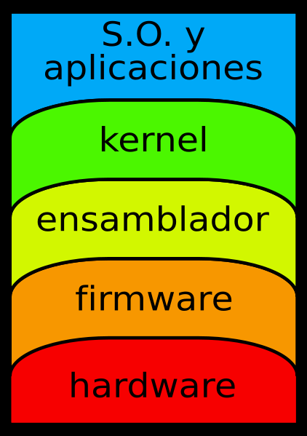
Arquitectura de una computadora
Interface entre el software de bajo nivel y el hardware.
Posibilita implementaciones de diverso coste/rendimiento para varios software
Es definida por los atributos de la computadora visibles para el programador de lenguaje de máquina:
  Repertorio de instrucciones
  Formato de instrucciones
  Códigos de operación
  Modos de direccionamiento
  Registros y posiciones de memoria manipulables directamente
  Nº de bits (datos)
  Mecanismos de entrada/salida
Notes:
UC: Se encarga de buscar instrucciones de la memoria principal y determinar su tipo
ALU: Realiza operaciones necesarias para ejecutar instrucciones
Memoria: Pequeña ayuda de alta velocidad, almacena resultados temporales e información de control. Se compone de registros.
PC: Program Counter, apunta a la sgte. Instrucción que debe buscarse para ejecutarse.
IR: Instruction Register, contiene la instrucción que se está ejecutando

Slide 3
Arquitectura de una computadora
Ha posibilitado los últimos avances en rendimiento:
  Segmentación
  Paralelismo
  Computadoras RISC (Reduced Instruction Set Computer).
  RISC: 1. Instrucciones de tamaño fijo y presentadas en un reducido número de formatos.
  2. Sólo las instrucciones de carga y almacenamiento acceden a la memoria por datos.
  Además estos procesadores suelen disponer de muchos registros de propósito general.El objetivo de diseñar máquinas con esta arquitectura es posibilitar la segmentación y el paralelismo en la ejecución de instrucciones y reducir los accesos a memoria.

Slide 4
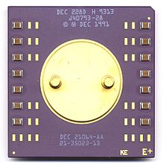
Arquitectura de una computadora
El objetivo es encontrar un lenguaje de máquina que:
  Facilite la construcción del hardware y de los compiladores
  Maximice el rendimiento
  Minimice el costo
DEC Alpha AXP 21064, un microprocesador RISC

Slide 5
Estructura de una computadora
Comprende las unidades operacionales
Implementa las especificaciones de la arquitectura
Comprende detalles del hardware transparentes para el programador:
  Señales de control
  Interfaces entre la computadora y los periféricos
  Tecnología de memoria utilizada
  Tipo de operadores aritméticos seleccionados
Criterios de diseño de la estructura:
    Velocidad de ejecución
    Tamaño
    Consumo de potencia

Slide 6
Familia de computadoras
Un conjunto de computadoras forma una familia cuando tienen la misma arquitectura y diferentes estructuras
Surge el concepto de compatibilidad:
  Programa escrito para un modelo, se ejecuta en otro modelo de la serie con diferencias en tiempo de ejecución
  Sentido ascendente
Características:
  Repertorio de instrucciones similar o idéntico
  Velocidad en incremento
  Nº de puertos E/S en incremento
  Tamaño creciente de la memoria
  Coste creciente

Slide 7
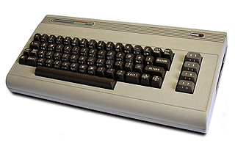
Clasificación de las computadoras
Basada en la potencia de procesamiento (potencia E/S y sistema de memoria) y costo – Hennessy y Patterson:
  Microcomputadora (PC y estaciones de trabajo)
    Costo reducido (cientos o miles de dólares)
    el microprocesador tiene los circuitos de almacenamiento (o memoria caché) y entrada/salida en el mismo circuito integrado (o chip)
Commodore 64

Slide 8
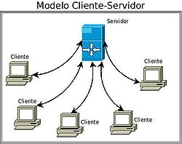
Clasificación de las computadoras
  Minicomputadora
    Tamaño medio
    Costo superior a 50 mil dólares
    Actualmente más conocidos como servidores, es una clase de computadoras multiusuario
AS-400

Slide 9
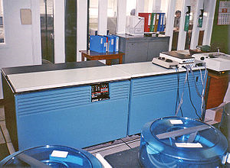
Clasificación de las computadoras
Hennessy y Patterson (cont.)
  Computadora (Mainframe)
    Propósito general de altas prestaciones
    Destinada a tareas de gestión comercial
    Aritmética decimal
    Soporte para grandes bases de datos
    Tratamiento de transacciones
    Mayor capacidad de soporte de terminales y discos que un minicomputador
    Costo superior a 500 mil dólares
Honeywell-Bull DPS 7 de 1990.

Slide 10
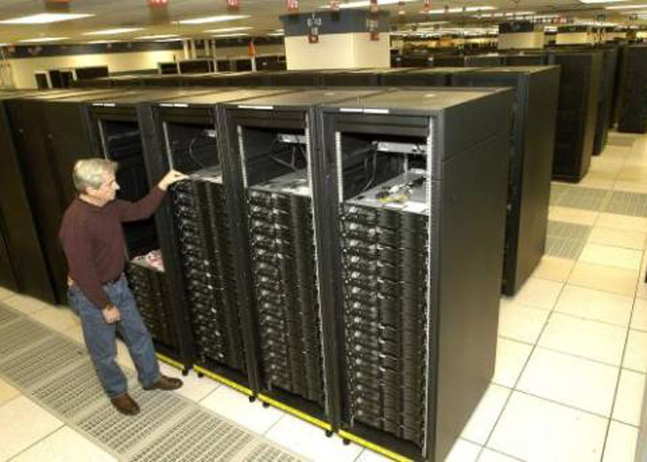
Clasificación de las computadoras
Hennessy y Patterson (cont.)
  Supercomputadora
    Aritmética de punto flotante
    Aplicaciones científicas
    Mayor rendimiento
    Costo superior a un millón de dólares
Sequoia de IBM para el 2011

Slide 11
Clasificación de Flynn
Basada en el nº de procesadores, nº de programas y estructura de memoria – Flynn:
  SISD (Flujo de instrucción único, flujo de datos único)
  SIMD (Flujo de instrucción único, flujo de datos múltiple)
  MISD (Flujo de instrucción múltiple, flujo de datos único)
  MIMD (Flujo de instrucción múltiple, flujo de datos múltiple)

Slide 12
Clasificación de Flynn
SISD (Flynn – 1)
  Procesador único que interpreta una única secuencia de instrucciones para operar con datos de una única memoria
  Arquitectura de Von Neumann
  Solo una instrucción/ sólo un dato
  Una CPU ejecuta una instrucción por vez, busca o almacena un dato por vez

Slide 13



SISD - Arquitectura de Von Neumann
BUSES
DIRECCIONES
DATOS
CONTROL
Monoprocesador

Slide 14
Clasificación de Flynn
SIMD (Flynn – 2)
  Única instrucción, múltiples datos
  Una unidad de control común
  Varias unidades de proceso
  Arrays de procesadores
  Se ejecuta una misma instrucción sobre datos diferentes
  Proceso distribuido sobre hardware
  Operación concurrente sobre muchos datos
  Ejecución del mismo cálculo sobre todos los elementos
  UC = comput. Von Neumann, controla los procesadores
  Puede incluir computadores host: carga de programas, configuración del array de elementos de proceso, supervisión de E/S

Slide 15
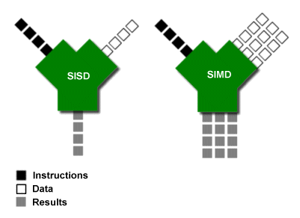
Comparación SISD - SIMD

Slide 16
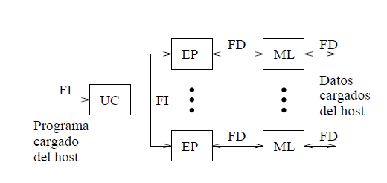
SIMD – Flynn 2
Procesador matricial

Slide 17
MISD – Flynn 3
MISD (No implementada) (Flynn – 3)
  Transmisión de una secuencia de datos a un conjunto de procesadores
  Cada procesador ejecuta una instrucción diferente sobre el mismo conjunto de datos
  Múltiples instrucciones, un solo dato
  Ejecución de diferentes programas sobre el mismo dato

Slide 18
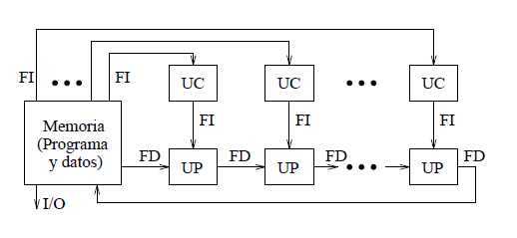
MISD – Flynn 3
Array sistólico

Slide 19
Clasificación de Flynn
MIMD (Flynn – 4)
  Conjunto de procesadores que ejecutan conjuntos de instrucciones diferentes sobre conjuntos de datos diferentes
  Múltiples instrucciones, múltiples datos
  Procesamiento distribuido entre procesadores independientes
  Distribución de recursos (memoria primaria)
  Operación concurrente y en paralelo
  Cada procesador ejecuta su propio programa
  Diferentes arquitecturas: red de interconexión, procesadores, direccionamiento de memoria, control y estructura de sincronización
  Multiprocesadores: memoria común
  Multicomputadores: memorias locales

Slide 20
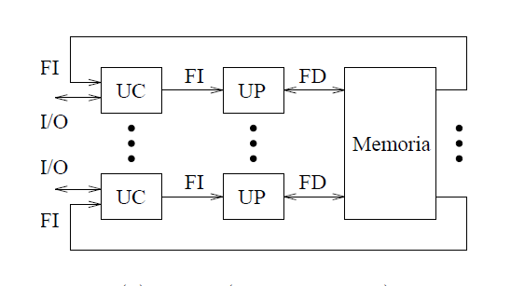
Clasificación de Flynn
Multiprocesador

Slide 21
Generaciones de computadoras
Generación | Fecha aprox. | Tecnología | Velocidad Operac./s
1 | 1946-1957 | Válvulas | 40 mil
2 | 1958-1964 | Transistores | 200 mil
3 | 1965-1971 | Pequeña y mediana integración | 1 millón
4 | 1972-1977 | Gran integración | 10 millones
5 | 1978- | Alta integración | 100 millones

Slide 22
Bases del desarrollo de las computadoras
Avance tecnológico
  Nivel de integración se ha multiplicado por 4 cada 3 años (Ley de Moore)
  Incremento de la velocidad operativa
  Precio igual para mayor densidad de integración
  Disminución de tamaño del computador
  Reducción de necesidades de potencia y refrigeración
  Disminución de CI por sistema: mayor rapidez y fiabilidad

Slide 23
Bases del desarrollo de las computadoras
Avances arquitectónicos
  El modelo de Von Neumann
  Microprogramación
  Memoria principal
    EDRAM (Enhanced DRAM)
    CDRAM (Cache RAM)
    SDRAM (Syncrhronus DRAM)
    RDRAM (Rambus DRAM)
  Memoria virtual
  Memoria caché
  Estructura RAID de memoria secundaria
  Computadores segmentados
  Procesadores superescalares y supersegmentados
  Supercomputadores
  Arquitectura RISC (Reduced Set Instruction Computer)
DEC Alpha AXP 21064,
un microprocesador RISC

Slide 24
Bases del desarrollo de los computadores
Avances en las herramientas de diseño automático
  Estudio jerárquico de sistemas
  Utilización de herramientas automáticas
  Captura de esquemáticos
  Simulación
  Ubicación y enrutamiento automáticos
  Lenguajes de descripción de hardware

Slide 25
CONCURRENCIA

Slide 26
Temas
Programación Concurrente
  Motivación ➔ Por qué Concurrencia ?
  Evolución de los procesadores
  Problemas fundamentales de la Concurrencia
  Cómo programar algoritmos concurrentes ?

Slide 27
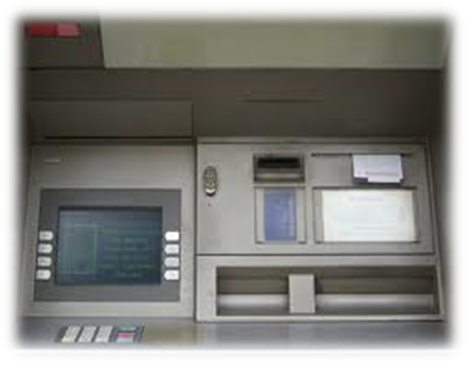


Programación Concurrente
Tres casos de la realidad en donde se ve la concurrencia
Veamos cada caso ➔ Pensemos en el programa de administración de los recursos.

Slide 28




Programación Concurrente
Sobre la BD de la cuenta de un cliente varias personas pueden:
Consultar el saldo de la cuenta
Extraer dinero de la cuenta
Depositar dinero en la cuenta
Al mismo tiempo y en # lugares
CLIENTE-SERVIDOR➔ Qué hace el programa “Servidor” y Qué el programa “cliente” ??

Slide 29




Programación Concurrente
Al mismo tiempo varios usuarios pueden:
Reproducir un video
Descargar un video
Subir un video
Reproducir una canción
Descargar una canción
Subir una canción
Qué hace el programa “Servidor” y Qué el programa “cliente” ??
Qué quiere decir “concurrencia” en estos casos ??

Slide 30




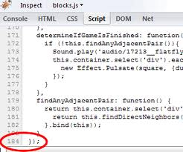
Programación Concurrente
Al mismo podemos estar:
Chateando por el msn
Escuchando música
Ejecutando un programa
Una PC actual es esencialmente un sistema concurrente.
El sistema operativo es el software “servidor”.
Las aplicaciones son los programas “cliente”.

Slide 31
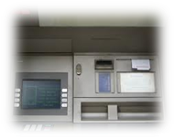
Programación Concurrente
Mundo Real ➔ Concurrencia
Concurrencia es la característica de los sistemas que indica que múltiples procesos/tareas pueden ser ejecutados al mismo tiempo y pueden cooperar y coordinarse para cumplir la función del sistema.
En forma simple podemos pensar que un programa concurrente es un conjunto de tareas/procesos secuenciales que se comunican para lograr un objetivo común. (reverlo en los ejemplos)

Slide 32
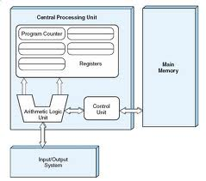





Programación Concurrente – De Von Neumann a Multicores
Esta evolución se da acompañada de la evolución de los procesadores

Slide 33























Programación Concurrente – De Von Neumann a Multicores

Slide 34
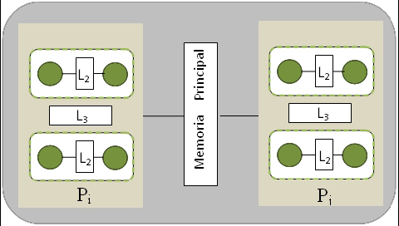
Programación Concurrente – Evolución de los procesadores
Memoria cache
Nivel L2
Procesador
Memoria cache
Nivel L3
PARA PODER EXPLOTAR ESTE HARDWARE ES NECESARIO
PROGRAMAR PROCESOS CONCURRENTES !
Cómo hacemos para manejar la concurrencia? Cómo interactúan los procesos?

Slide 35
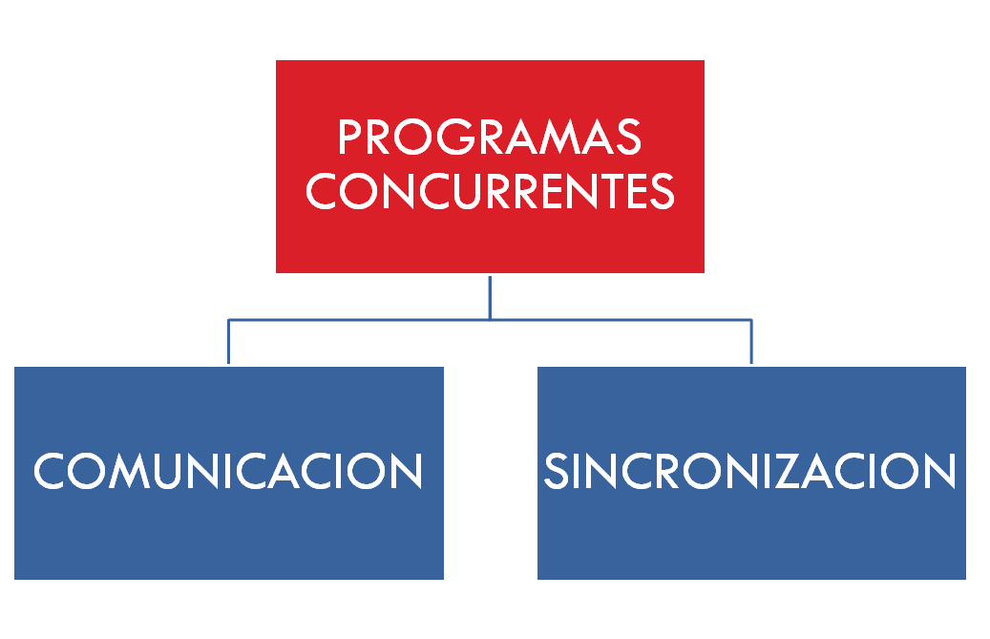
Programación Concurrente

Slide 36
Programación Concurrente
COMUNICACIÓN
Pasaje de mensajes
Memoria Compartida
Mensaje

Slide 37

Programación Concurrente
COMUNICACIÓN
Pasaje de mensajes ➔ ENVIAR y RECIBIR
Memoria Compartida ➔ DEPOSITAR y SACAR
Comentarios sobre lo que significa la comunicación dentro de la programación de cada proceso concurrente…

Slide 38
Programación Concurrente – Mecanismos de sincronización
SINCRONIZACIÓN
Dado un recurso compartido
está libre?
SI
NO
Ocupo
<uso>
Libero
Ocupo
Libero
SEMAFORO
EJ. ➔ Remito/Factura

Slide 39
Programación Concurrente – Sincronización
Preguntas ➔
Los procesos pueden no tener que sincronizar?
Los procesos pueden no tener que comunicarse?
Siempre existe un recurso compartido?
Puede ser el tiempo el recurso compartido?

Slide 40
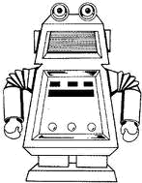
Programación Concurrente – EJEMPLO 1
Una ciudad de 100*100
4 robots (R1, R2, R3, R4)
Flores y papeles en las esquinas
1 zona común entre los robots (memoria)
Cada robot debe CONTAR los papeles de su zona.
Al finalizar el programa la SUMA de las cantidades de papeles debe quedar en la zona común.
Zona común

Slide 41
Programación Concurrente – EJEMPLO 2
Una ciudad de 100*100
4 robots (R1, R2, R3, R4)
Flores y papeles en las esquinas
1 zona común entre los robots
Plaza o Esquina especial
Cada robot debe RECOGER los papeles de su zona.
Al finalizar cada robot debe DEPOSITAR los papeles en la esquina común.
Zona común

Slide 42

Programación Concurrente – EJEMPLO 1
R1:
Contar en una variable los papeles de su zona.
R2:
Contar en una variable los papeles de su zona
R3:
Contar en una variable los papeles de su zona
R4:
Contar en 1 variable los papeles de su zona
ACTUALIZAR LA SUMA EN LA ZONA COMUN
ACTUALIZAR LA SUMA EN LA ZONA COMUN
ACTUALIZAR LA SUMA EN LA ZONA COMUN
ACTUALIZAR LA SUMA EN LA ZONA COMUN
Si está libre la zona común?
Ocupo
<acumulo la cantidad>
Libero
Si está libre la zona común?
Ocupo
<acumulo la cantidad>
Libero
Si está libre la zona común?
Ocupo
<acumulo la cantidad>
Libero
Está libre la zona común?
Ocupo
<acumulo la cantidad>
Libero

Slide 43
Programación Concurrente – EJEMPLO 2
R1:
RECOGER los papeles de su zona.
R2:
RECOGER los papeles de su zona
R3:
RECOGER los papeles de su zona
R4:
RECOGER los papeles de su zona
Discutamos el resto del programa…

Slide 44
Programación Concurrente – EJEMPLOS 1 y 2
En un sistema real, qué FALTA para terminar las tareas en los dos ejemplos??
Un proceso (o Robot 5) que se encargue de terminar la tarea…
Zona común

Slide 45
Programación Concurrente – EJEMPLO 3
Una ciudad de 100*100
5 robots, 1 en zona común .
Flores y papeles en las esquinas.
Cada robot debe CONTAR los papeles de su zona y ACUMULAR en la zona común.
Luego el robot de la zona común imprime el total
Zona común

Slide 46
Programación Concurrente – EJEMPLO 3
R1 a R4:
Contar en una variable los papeles de su zona
R5:
Me avisa robot Ri que terminó
Me avisa robot Ri que terminó
Me avisa robot Ri que terminó
Me avisa robot Ri que terminó
(Espero 4 mensajes de i=1 a 4 …)
TOMO EL VALOR DE LA ZONA COMUN
IMPRIMO EL RESULTADO
ACTUALIZAR LA ZONA COMUN
Si está libre la zona común?
Ocupo
<acumulo la cantidad>
Libero
AVISO QUE TERMINE (Enviar )
Variables locales, variables compartidas, proteccion de la zona compartida, sincronización

Slide 47



Programación Concurrente➔ Instrucciones
Pasaje de mensajes ➔ ENVIAR y RECIBIR
Memoria Compartida ➔ DEPOSITAR y SACAR
Bloquear y Liberar ➔ Semáforo ON y Semáforo OFF
Discutir el uso de las primitivas en los Ejemplos

Slide 48
Programación Concurrente➔ Conclusiones
Por qué es fundamental el concepto de Concurrencia en Informática ?
Es posible resolver aplicaciones reales actuales sin considerar los problemas de Concurrencia?
Cómo se integran los algoritmos secuenciales que hemos estudiado con las aplicaciones concurrentes?

Slide 49
Programación Concurrente➔ Conclusiones
Algunas ideas sobre el futuro de los procesadores…
Qué pasa con los lenguajes de programación con este futuro de los procesadores…
Cómo está cambiando el software de base de los sistemas operativos, para poder explotar los cambios en los procesadores…

